Slide 1
工资计税器
功能：输入工资后选择相对应的省市地区，就可以算出各种需缴纳的费用以及税后工资
特点：由于地区的不用，可选择不同地区自动计算，可自定义五险一金的基数来进行计算

Slide 2
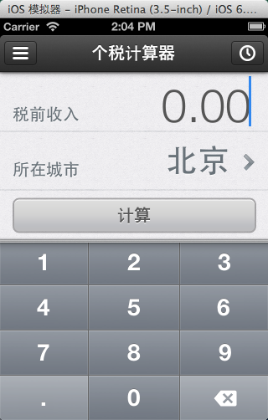
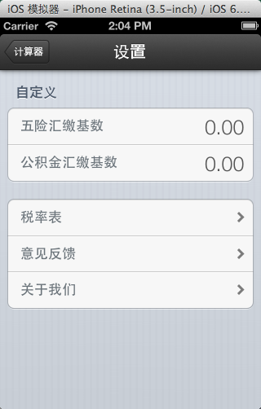
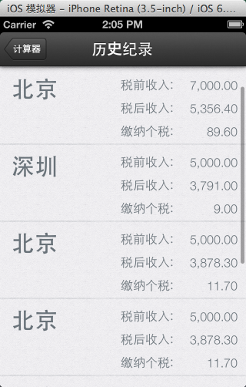
界面太戳

Slide 3
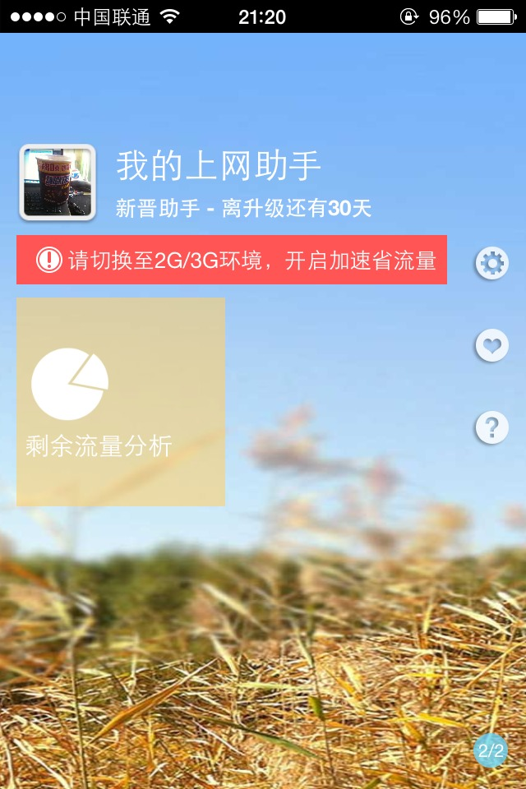
透明按钮

Slide 4
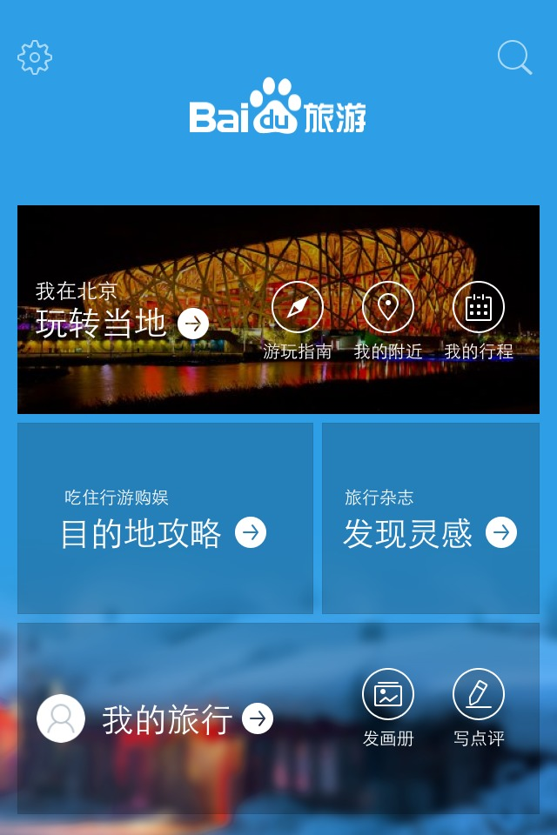

Slide 5
流量助手
功能：帮助用户检测手机流量的使用情况
特点：1.根具流量的使用情况来变化不同的背景色来提醒用户
2.可以发送短信向运营商来获取目前的流量套餐情况

Slide 6
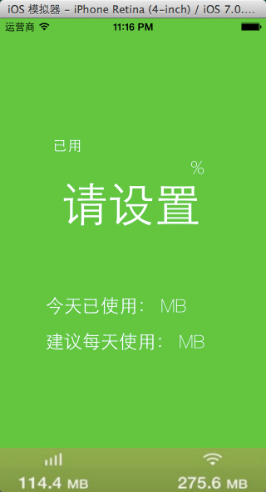
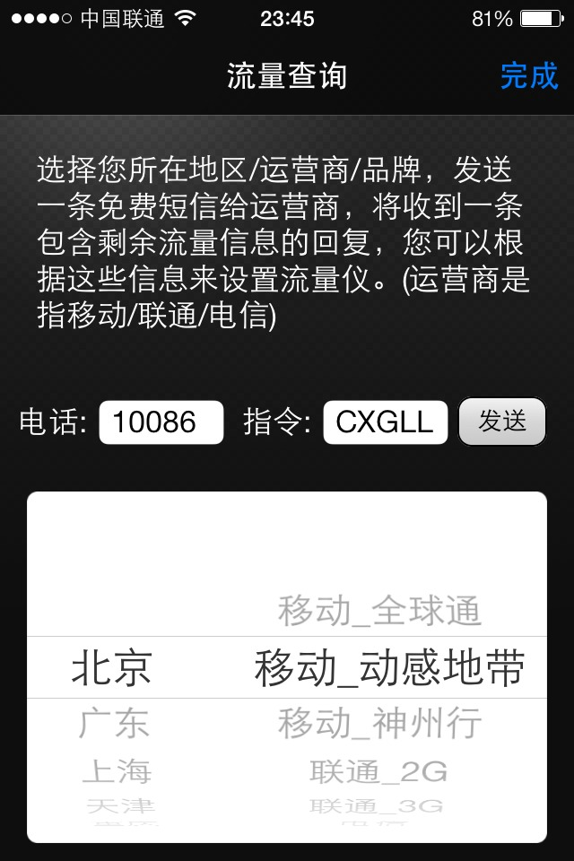
用户先设置流量套餐
套餐总量：
弹框设置
本月已用 ： MB
查询流量套餐

Slide 7
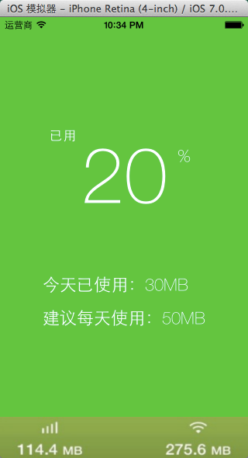
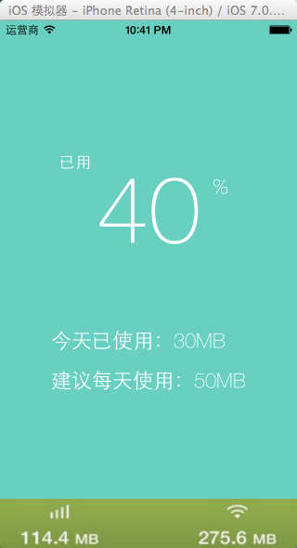
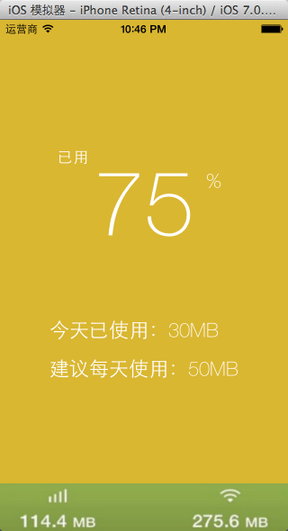
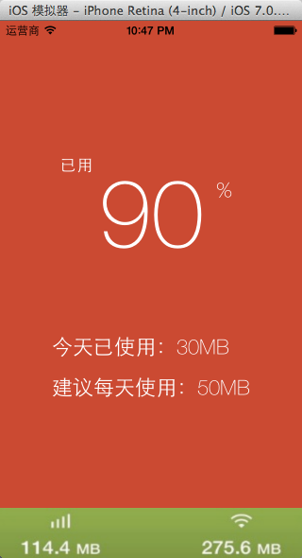
背景色根据流量使用情况分辨变化提醒用户
渐变效果
同色

